Slide 1
А.С. Пушкин
«Песнь о вещем Олеге»
Презентация к уроку литературы

Slide 2
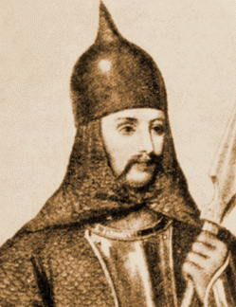
Вещий Олег и его время
(879 - 912 гг.)
Олег – родственник Рюрика. В 882 году Олег перенес столицу в Киев. В 907 году осуществил успешный поход на Царьград (Константинополь) Необычайная военная удача, его ум и проницательность принесли ему прозвище "Вещий".

Slide 3
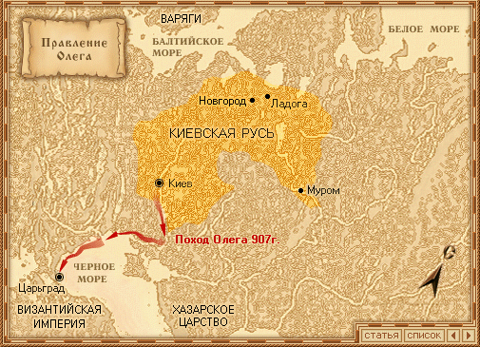

Slide 4
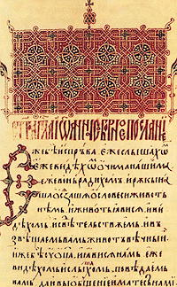
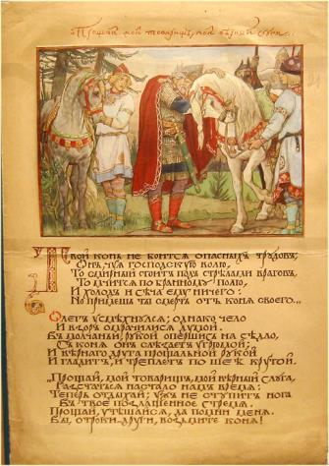
Летопись и баллада

Slide 5
Баллада – жанр лиро-эпической поэзии
Баллада – лирическое стихотворение с напряжённым, острым сюжетом (легендарным, историческим, фантастическим). Герои в балладе вступают в конфликт друг с другом, с самой судьбой. Часто присутствует элемент загадочного, фантастического, необъяснимого, трагически неразрешимого.

Slide 6
Жанр «Песни о вещем Олеге»
«Песнь о вещем Олеге» - легенда, облечённая в форму баллады:
- в основе лежит исторический факт
-тема рока, предопределенности, неизбежности судьбы
- композиционная особенность - включение диалога (обращения, вопросы-ответы)

Slide 7
Тема, идея произведения
Тема: История гибели князя Олега
Тема отношений поэта и власти.
Главная тема – тема судьбы.
Идея:
Не слепой рок приговорил Олега к смерти «от коня своего», а привязанность к коню, заставившая отбросить все опасения и пожалеть, что у них ни одна судьба.
Верность чувству долга может привести к смерти, но в верности человеческой памяти – залог бессмертия

Slide 8
Герои , сюжет, композиция произведения
Главные герои – Олег и его верный конь, кудесник.
Второстепенные герои – Ольга, Игорь, слуги, дружинники.
Сюжет баллады:
Завязка действия - встреча с мудрым старцем.
Кульминация в развитии действия – исполнение предсказания.
Развязка действия - «На тризне плачевной Олега…» )

Slide 9
Композиция баллады «Песнь о вещем Олеге»
1. Предсказание кудесника и прощание с конем.
2. «Пирует с дружиною Вещий Олег…»
3. «На холме у брега Днепра…»

Slide 10
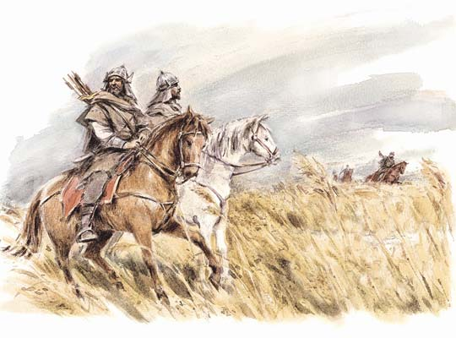
Хозары(или хазары) – народ, некогда живший в южнорусских степях и нападавший на Древнюю Русь.

Slide 11
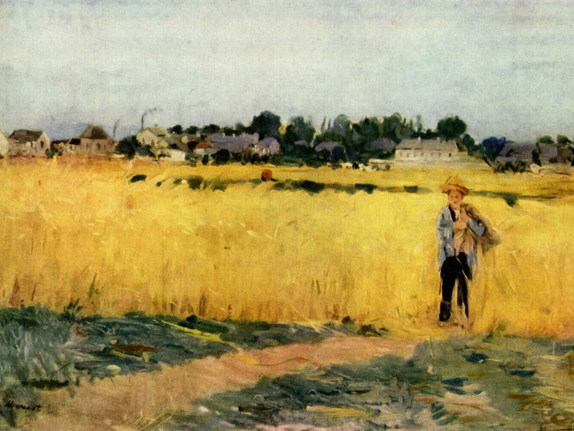
Нива – большое поле, засеянное и возделанное человеком.

Slide 12
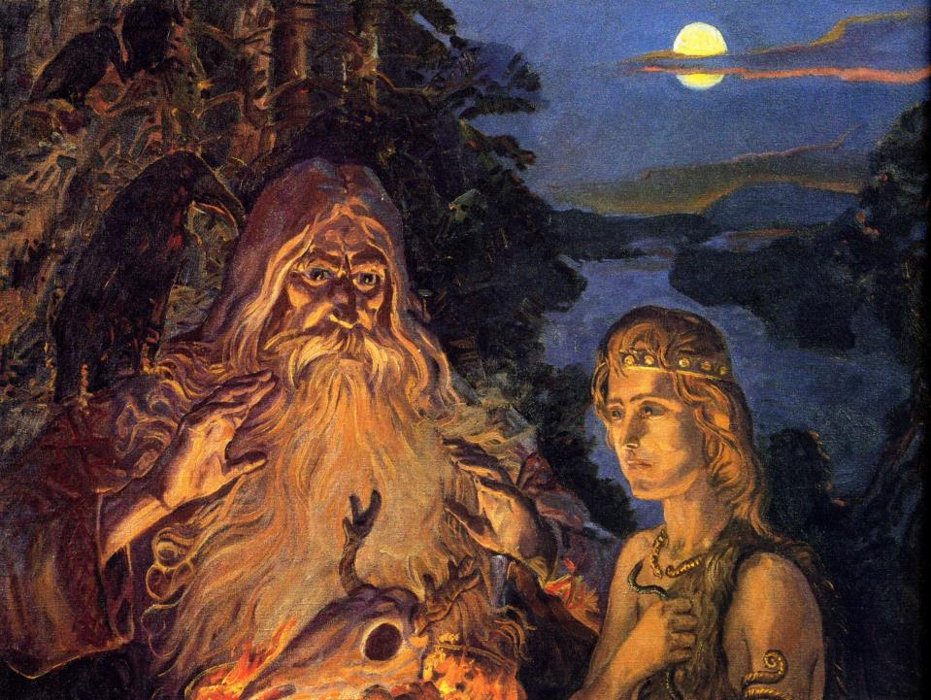
Кудесник – волшебник, колдун, жрец языческого культа.

Slide 13
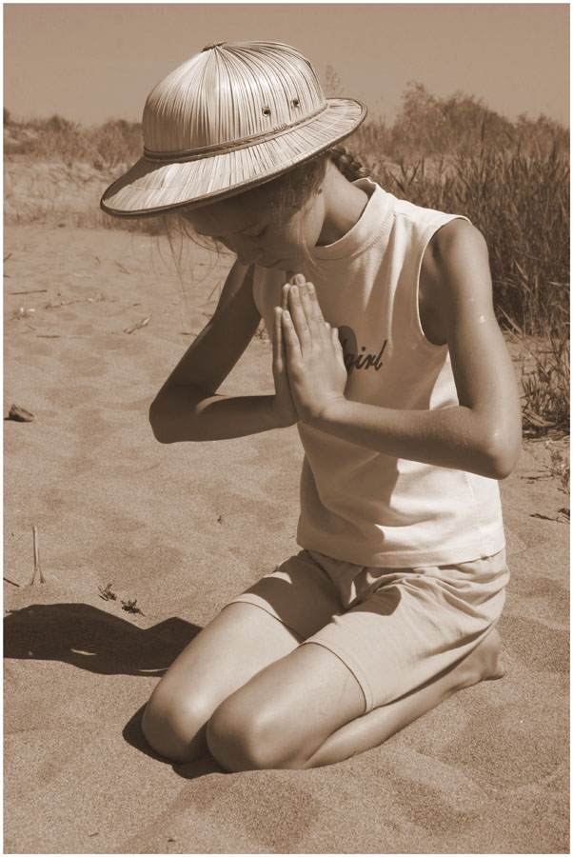
Мольба - страстная просьба.

Slide 14
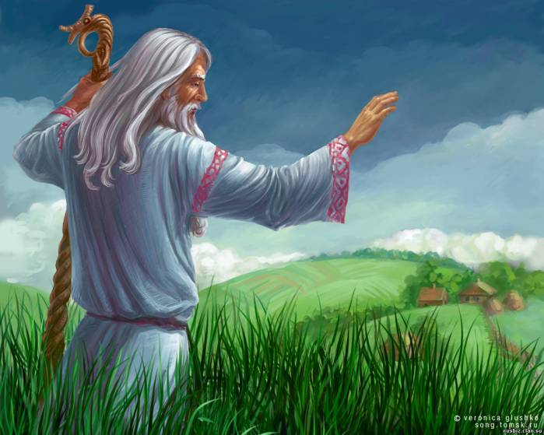
Волхв - служитель языческого культа, жрец, прорицатель, мудрец.

Slide 15
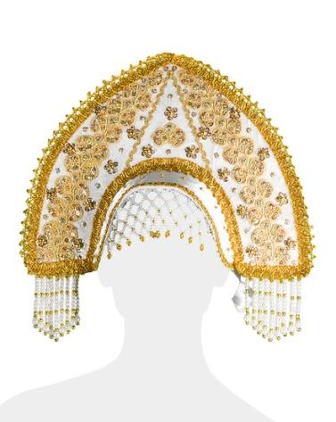
Чело – перед кокошника; лоб; начало чего-либо.

Slide 16
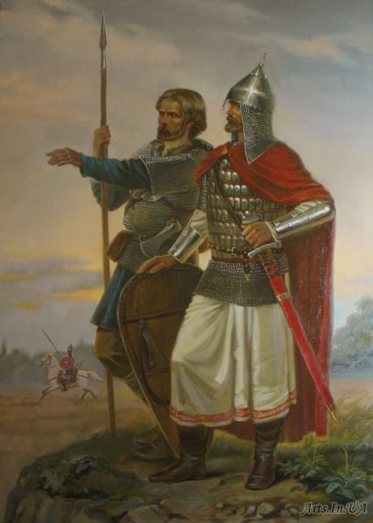
Отрада – утешение

Slide 17
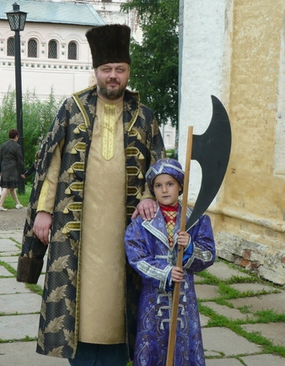
Отрок – младший член дружины князя Древней Руси, служивший при его дворе.

Slide 18
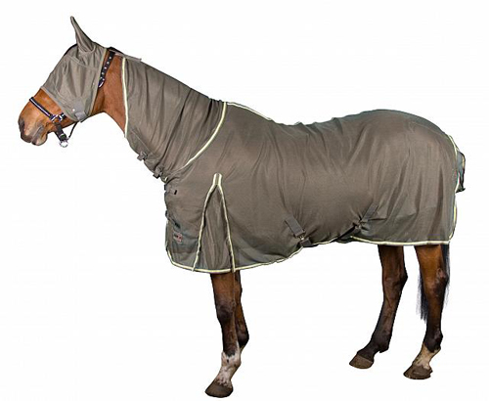
Попона – покрывало, накидываемое на круп лошади для ее защиты от переохлаждения и насекомых.

Slide 19
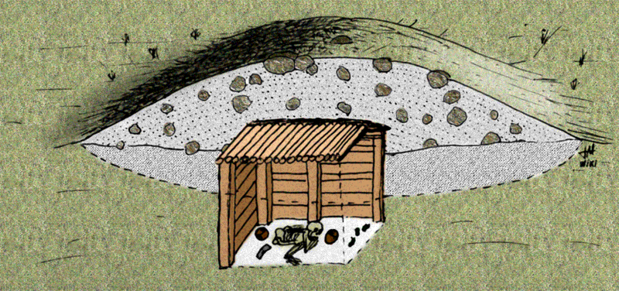
Курган – разновидность погребальных памятников. Характеризуется, как правило, сооружением земляной насыпи над погребальной ямой.

Slide 20
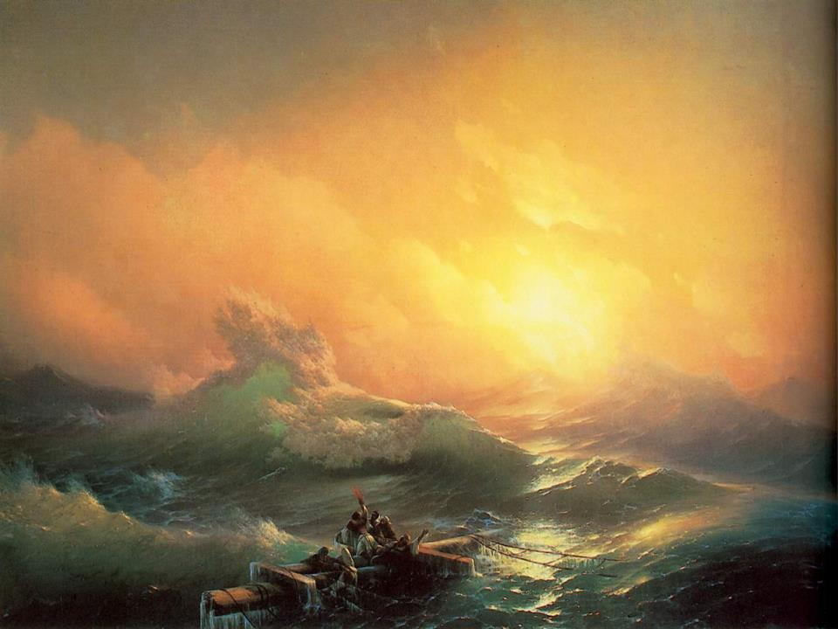
Вал – очень высокая волна.

Slide 21
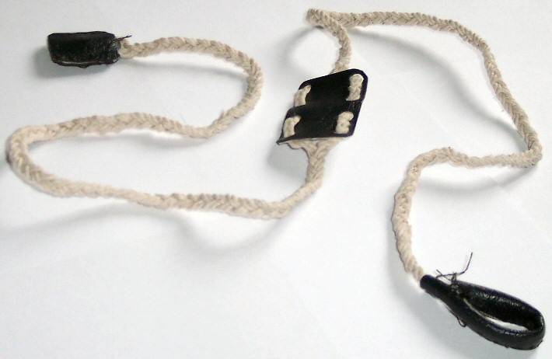
Пращ – метательное холодное оружие, представляющее собой верёвку или ремень, один конец которого свёрнут в петлю, в которую продевается кисть пращника.

Slide 22
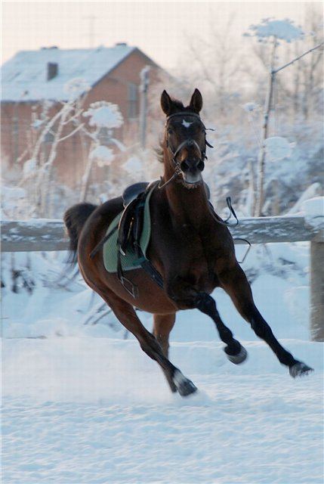
Ретивый – усердный и исполнительный.

Slide 23
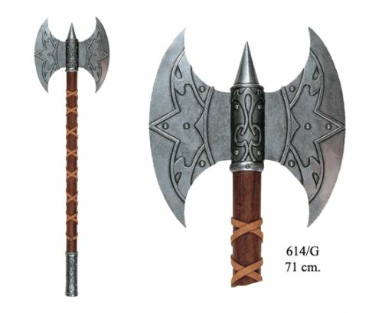
Секира – топор

Slide 24
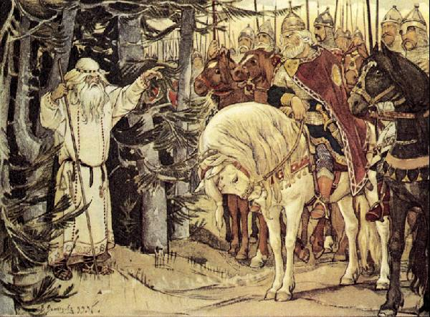
Предсказание кудесника

Slide 25
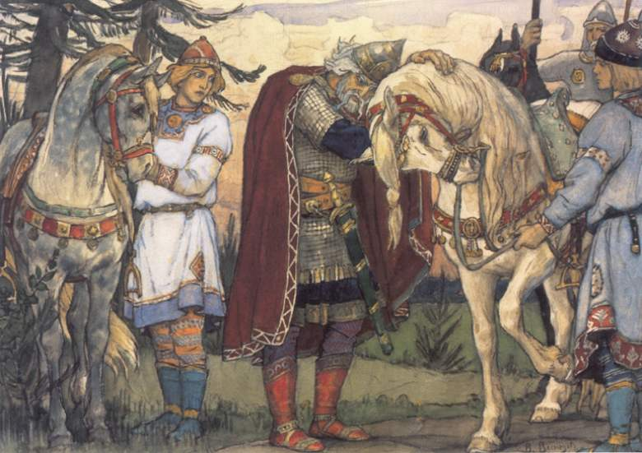
Прощание с конём

Slide 26
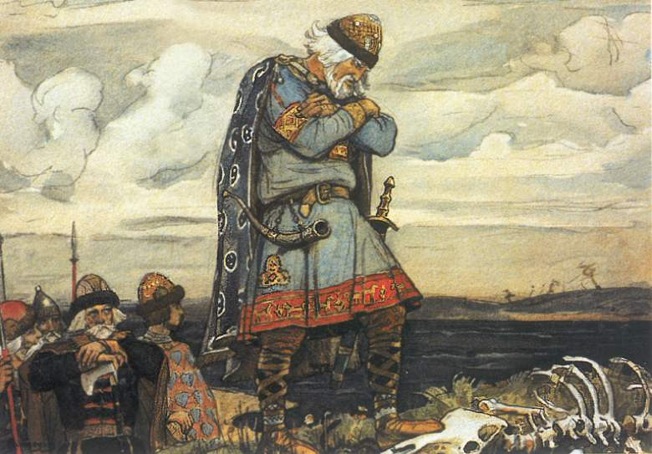
Олег у костей коня

Slide 27
Выводы:
«Песнь о Вещем Олеге» дополняет содержание летописи, помогает представить исторических героев, увидеть их характеры и судьбы. Вещий Олег наделён душевной привязанностью к коню. Над его чувствами не властно ни время, ни даже смерть коня. Не слепой рок приговорил Олега к смерти «от коня своего», а привязанность к коню.

Slide 28
Интернет-ресурсы :
http://nearyou.ru/vvasnetsov/oleg1.html
http://nearyou.ru/vvasnetsov/oleg2.html
http://nearyou.ru/vvasnetsov/oleg3.html
http://www.ozhegov.org
http://www.youtube.com/watch?v=oNf0t28DfJ0&noredirect=1

